Slide 1
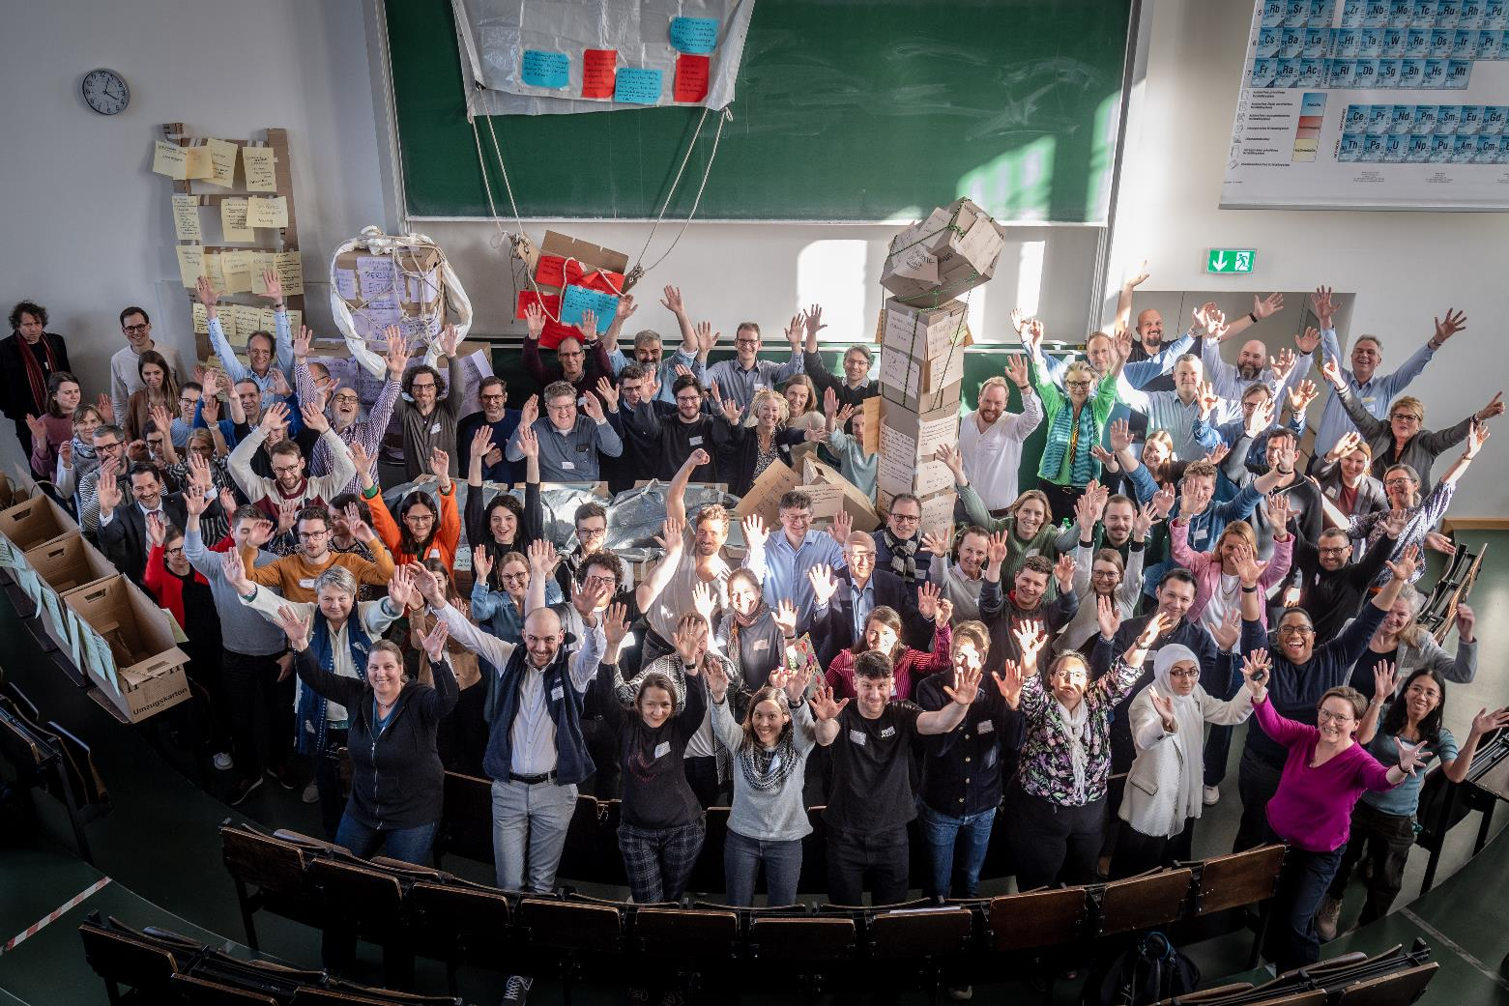

25. März 2024
Ein Tag für die Zukunft des Konvents der wissenschaftlichen Mitarbeitenden der TUM

Slide 2
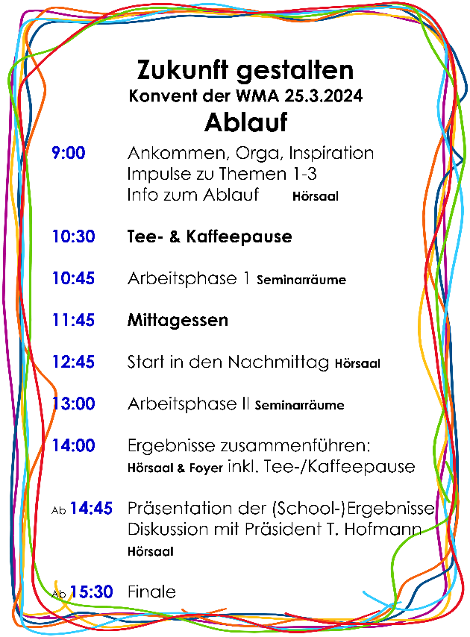
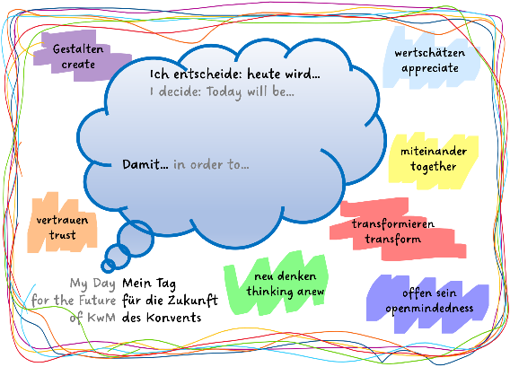
Wozu?
Sichtbarkeit
Miteinander
2 konkrete Verbesserungen
Ich entscheide: heute…
…wird es ein inspirierender Tag für mich
…wird xy konkret besser
…stärke ich meine Motivation für die Zukunft
…erlebe ich ein tragfähiges Miteinander
…habe ich Freude am Gestalten der TUM

Slide 3
3 Themen für die (selbstgesteuerten) Arbeitsphasen
Alternative Karrierewege neben der Professur
Resilienz, Umgang mit Überlast
Science Data Management und KI

Slide 4
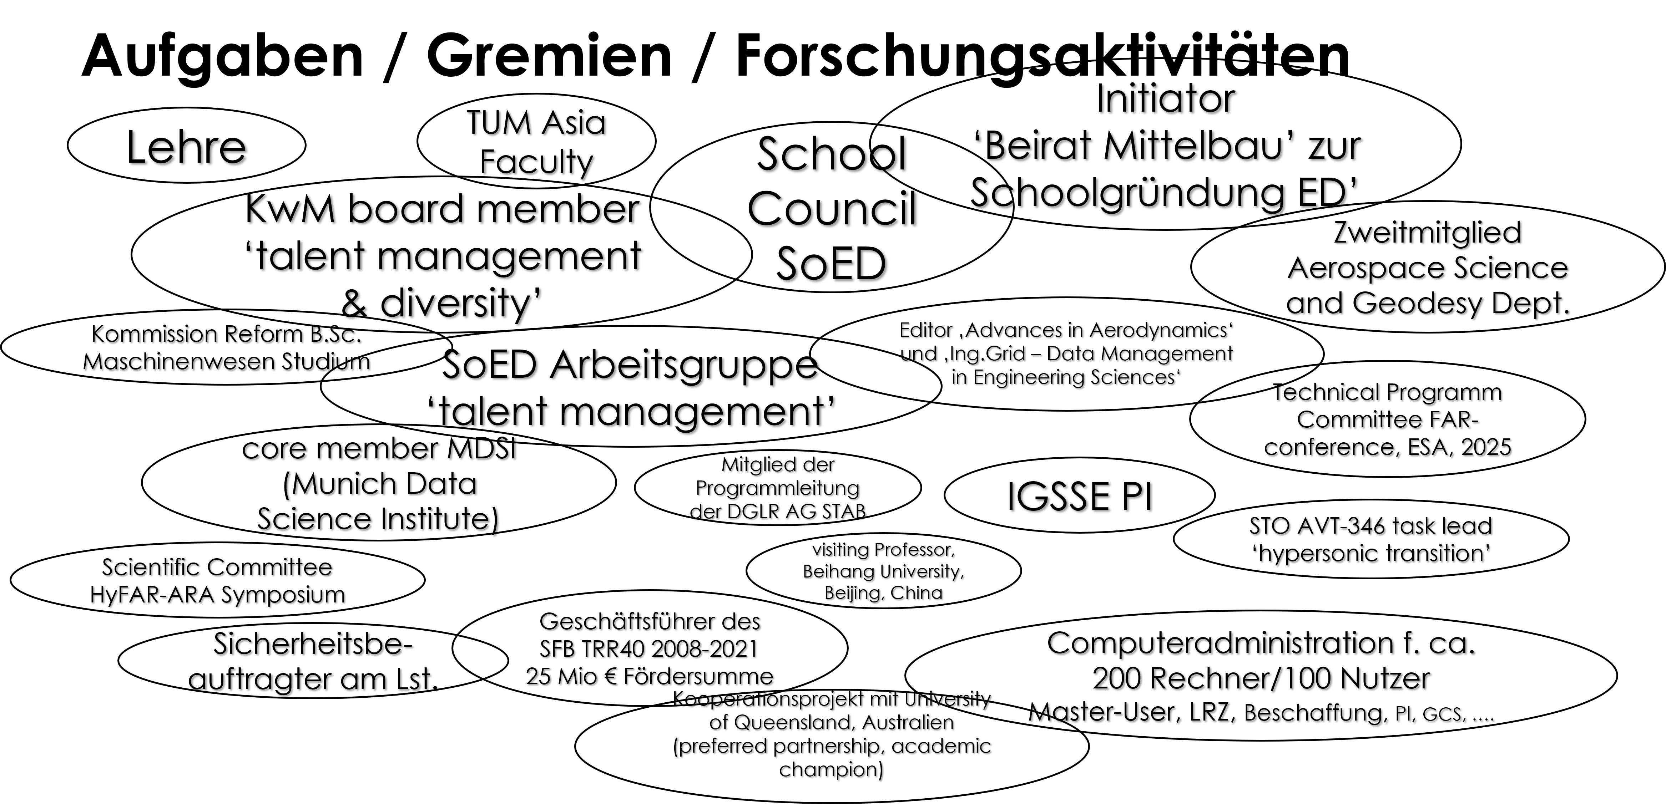

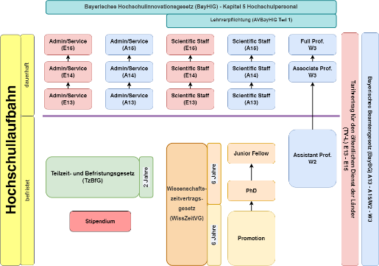
Alternative Karrierewege
Apl. Prof. Dr.-Ing. Christian Stemmer (ED)
Dr. Josef Homolka (NAT)

Slide 5
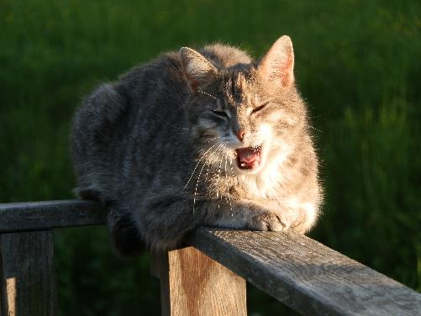
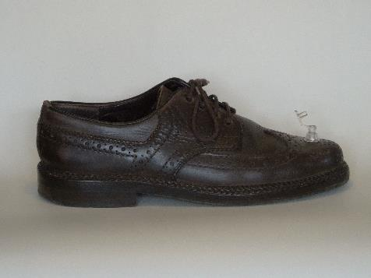
Resilienz – Soziale Nachhaltigkeit
Dr. Hannes Petermeier (CIT)
Offenheit
Gewissenhaftigkeit
BIG 5
Neurotizismus
Verträglichkeit
Extraversion

Slide 6

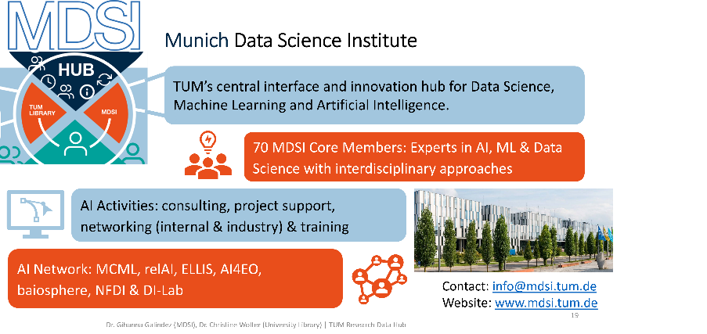
Scientific Data Management & AI
Dr. Christine Wolter (Bibliothek)
Dr. Gihanna Galindez (MDSI)
Dr. Katja Steiger (MH)
Dr. Jody-Ann Jones (MDSI)

Slide 7
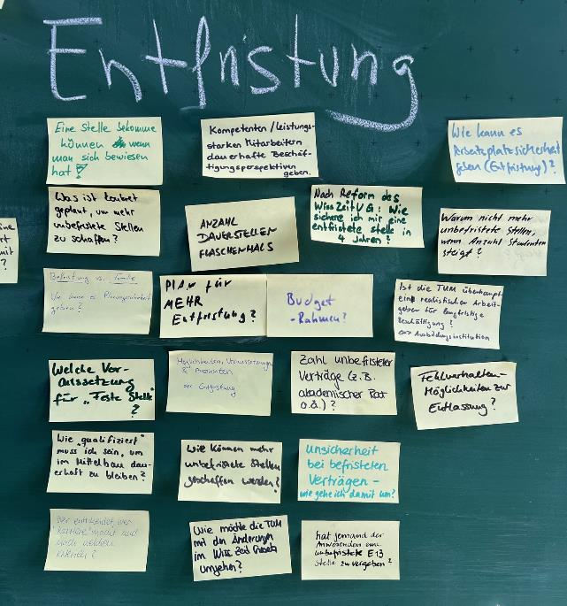
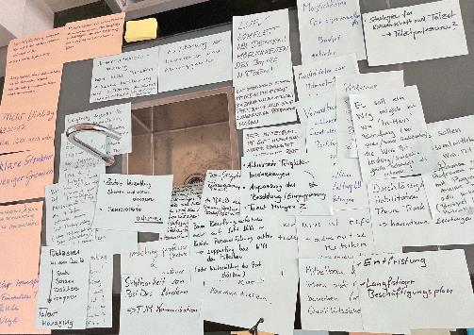
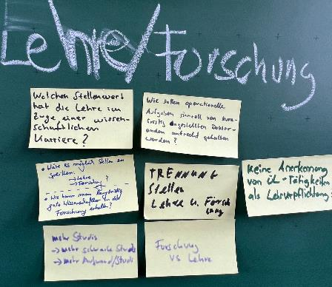
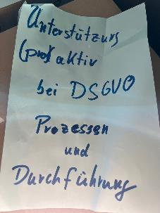
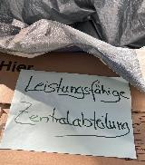
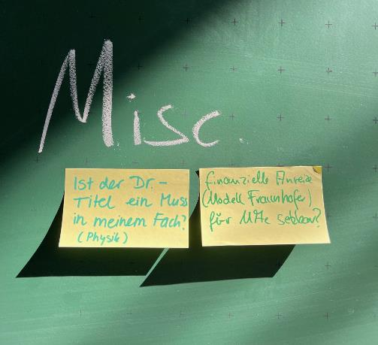
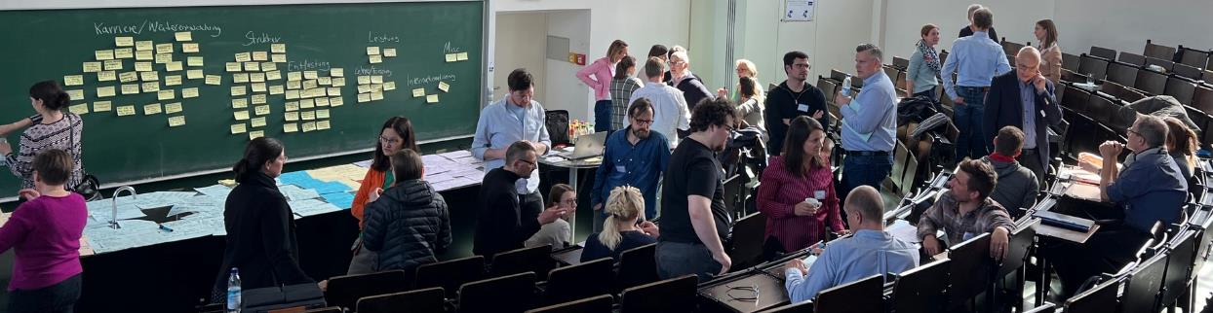

Slide 8
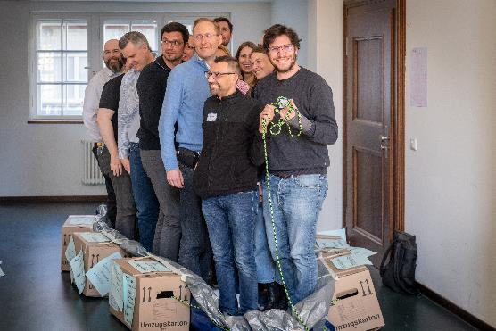
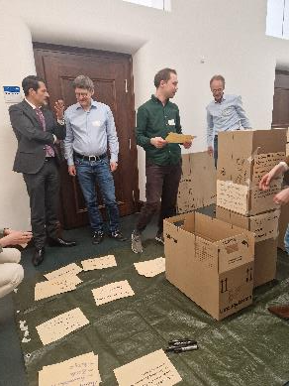
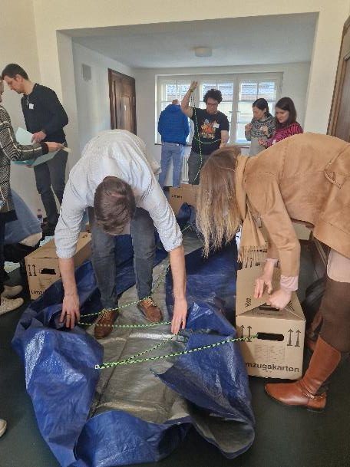
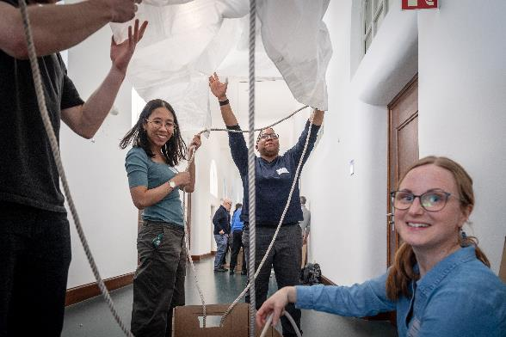
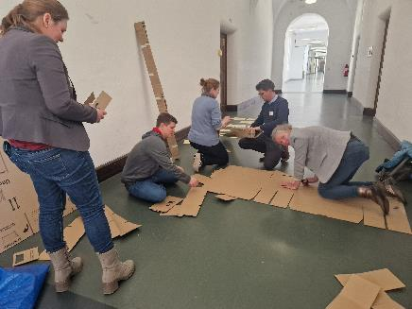
Aufbau der Installationen:
Unsere „School der Zukunft“…

Slide 9
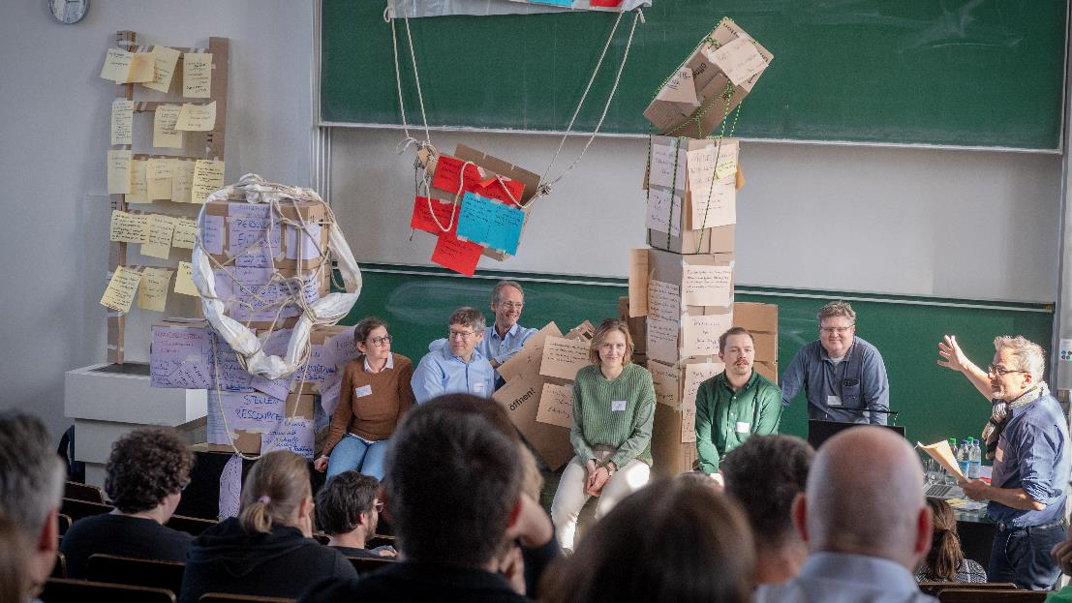
…und kreative Präsentation im Plenum!
In der TUM School of Natural Sciences sitzen alle auf der „Picknickdecke der TUM“, halten den Uni-Betrieb am Laufen – unter dem Leuchtturm der Forschung, erschwert und destabilisiert durch prekäre Arbeitsverhältnisse und auf der Suche nach alternativen Karrierewegen zur Professur.
Für mehr Magie an der Uni, getragen von Wertschätzung, Transparenz und offener Kommunikation!

Slide 10
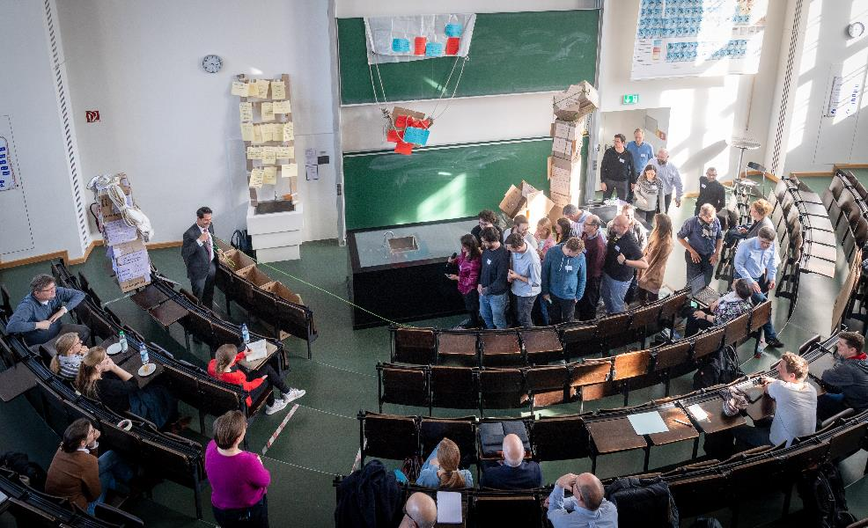
TUM School of Engineering and Design:
Alle in einem Boot – mit „Schwimmkörpern“, die das Boot über Wasser halten: zentrale Ideen, Bedarfe und Anliegen für eine funktionsfähige und zukunftsfähige School!

Slide 11
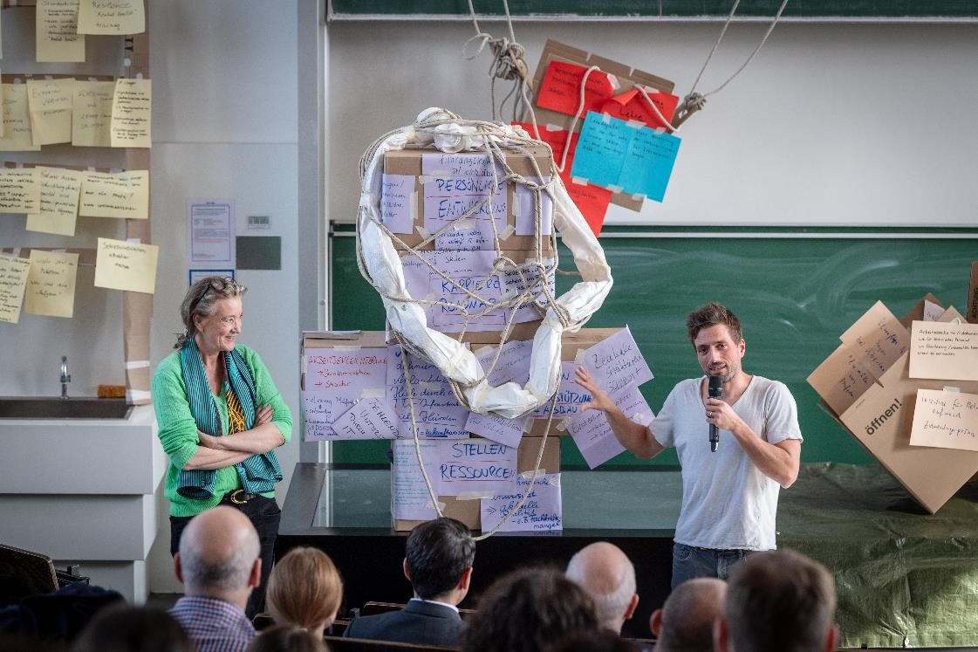
TUM School of Medicine and Health
Auf dem wackeligen Fundament der Ressourcen ruht die „Pyramide“ der Anforderungen und Entwicklungen des akademischen Mittelbaus – bis zur persönlichen Entwicklung an der Spitze. Alles eingefangen vom „akademischen Traumfänger“, der Idee, wirklich frei zu forschen und zu gestalten, unterstützt von einer stabilen Administration.

Slide 12
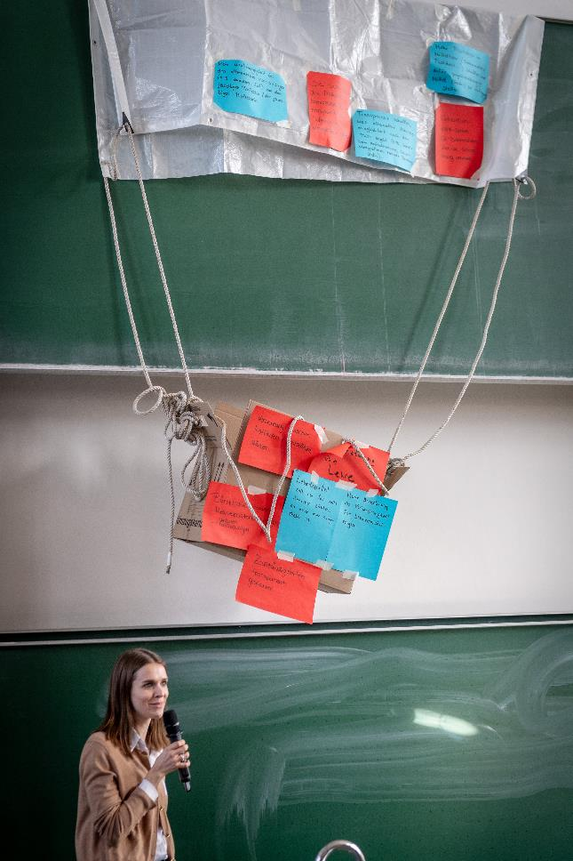
Mit hoffentlich nicht nur „heißer Luft“ steigt der Heißluftballon der spontanen School-Fusion aus TUM School of Management und TUM School of Social Sciences and Technology in den Forschungshimmel…
Im Korb die grundlegenden Bedarfe und Forderungen, im Ballon die tragfähigen Ideen und „hot topics“ wie Transparenz bei Karrierewegen und Stellenbesetzungen.

Slide 13
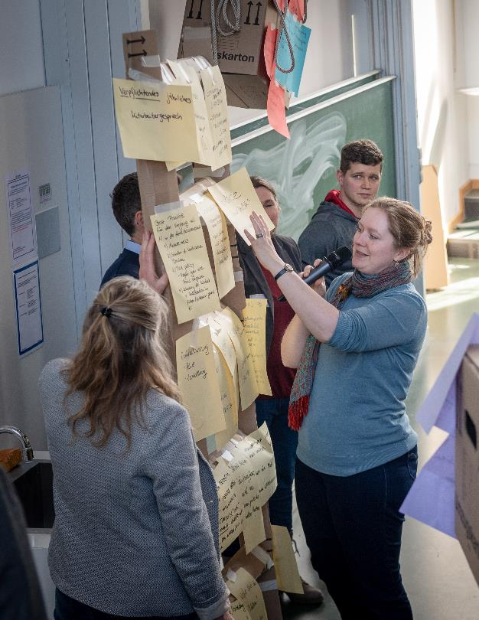
Die TUM School of Life Sciences thematisiert die „Karriereleiter“ als Metapher für die Entwicklung des akademischen Mittelbaus – die Vielfalt der Aufgaben, das Erleben der Hierarchien, die strukturellen Herausforderungen (fehlende Sprossen…) – und hier wünscht man sich Resilienztraining für die wissenschaftliche Karriere und eine Wertschätzung der (Exzellenz der) Lehre!

Slide 14
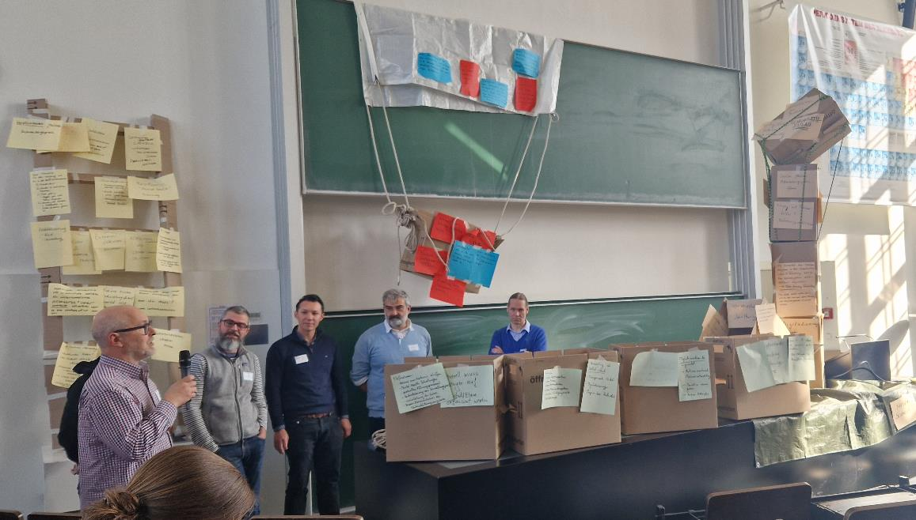
Die TUM School of Computation and Information Technology ist in einem Zug unterwegs, der von vielen gezogen und durch den Mittelbau stabilisiert wird. Auch hier der Wunsch nach mehr Transparenz, einer Stärkung der Ressourcen des Mittelbaus – und nach einer gezielten Entwicklung der Führungskräfte, um komplexe Probleme souverän anzugehen und zu lösen.

Slide 15
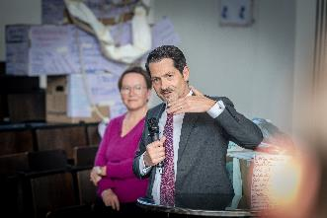
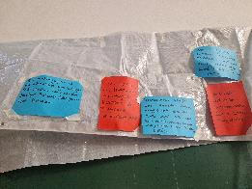
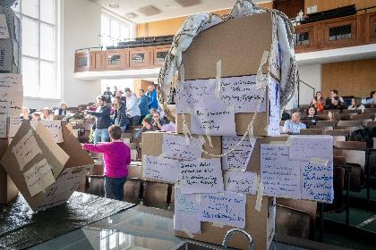
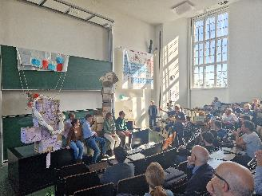
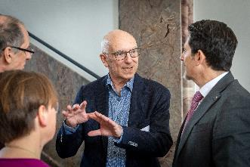
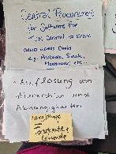
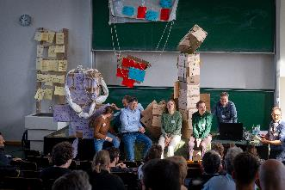
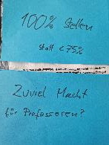
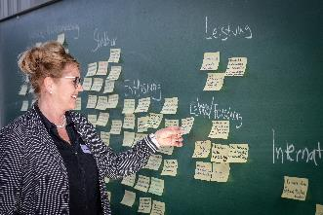
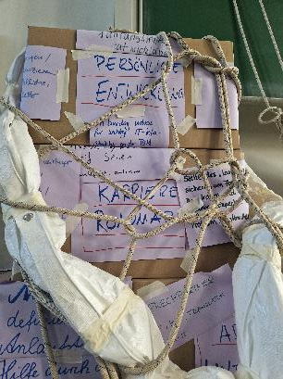
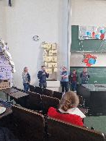
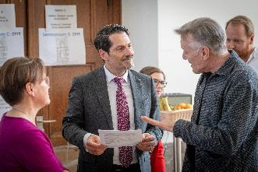
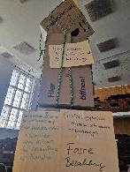
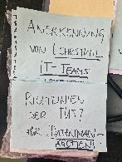
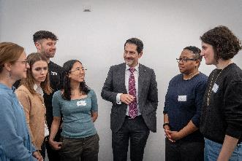
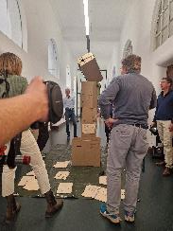
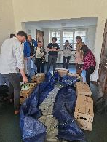
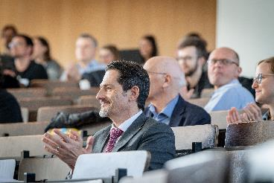
Impressionen…
…und ein großes DANKESCHÖN
für die Kreativität,
die Offenheit und
den intensiven Austausch!

Slide 16
Kontakt für Anliegen, Nachfragen…
Sprecher:innen des Konvents:
Katja Steiger (MH) Mail
Christian Stemmer (ED) Mail
Josef Homolka (NAT) Mail
Hannes Petermeier (CIT) Mail
Andreas Bauer (HR6) Mail
Moderatorinnen:
Annette Spiekermann (as@annettespiekermann.de)
Manuela Richter-Meyer (manuelarichtermeyer@mac.com)

Slide 17
Anhang
Bilder der Ergebnis-Zettel und Installationen

Slide 18
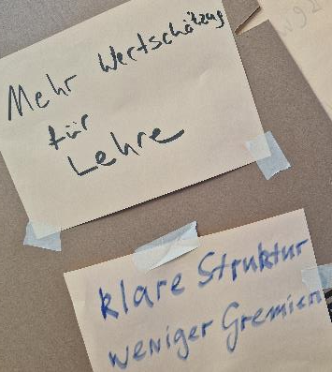
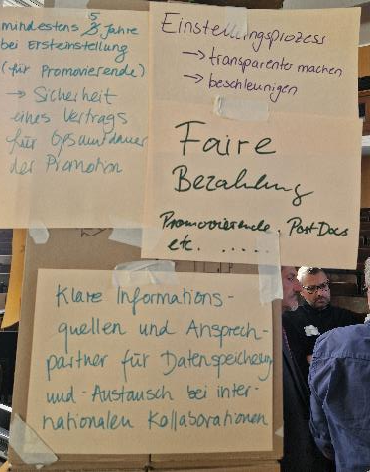
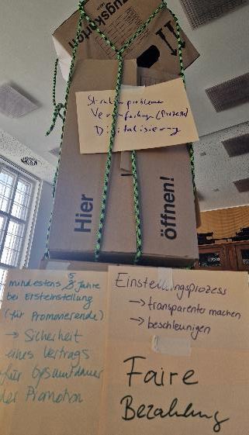
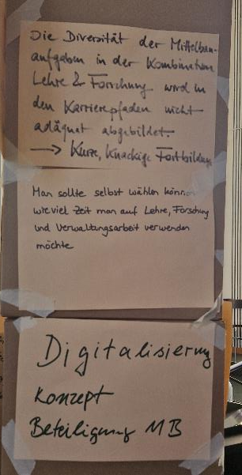
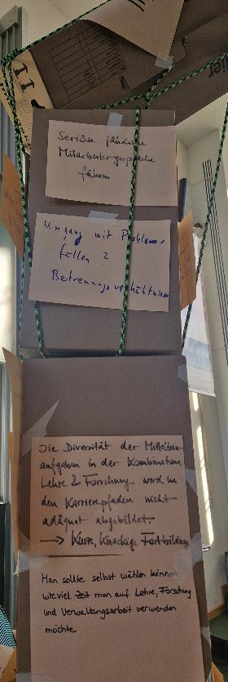

Slide 19
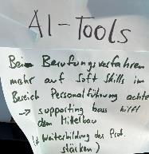




















Slide 20



Slide 21






Slide 22













Slide 23











Slide 24








Slide 25









